Slide 1

Phát triển ứng dụng web Tiết 14: Tổng quan về Bootstrap
Th.S Lê Doãn Phước GV BM CNPM – Khoa CNTT – HVNN VN

Slide 2
Nội dung
Giới thiệu
Ưu điểm của Bootstrap
Cài đặt Bootstrap
Sử dụng sơ bộ Bootstrap trong responsive web

Slide 3
Giới thiệu về Bootstrap
Bootstrap là 1 framework HTML, CSS, và JavaScript miễn phí, hỗ trợ xây dựng website theo tiêu chuẩn nhất định, thân thiện với nhiều thiết bị khác nhau (responsive), tiết kiệm thời gian, công sức
Bootstrap xây dựng sẵn style cho các đối tượng cơ bản như: row, column, typography, forms, buttons, tables, navigation, modals, image carousels… Trong bootstrap có thêm nhiều component, Javascript hỗ trợ cho việc xây dựng reponsive cho web dễ dàng, thuận tiện và nhanh chóng hơn.
Bootstrap được phát hành lần đầu vào ngày 19/08/2011 bởi tổ chức Boostrap Core Team. Hiện nay (04/2023) phiên bản mới nhất của Bootstrap đang là 5.2.3 được phát hành từ ngày 19/07/2022.

Slide 4
Ưu điểm của Bootstrap
Cấu trúc đơn giản, linh hoạt, dễ dàng tích hợp với các thư viện và framework khác như Jquery, Joomla, Wordpress, Magento,…
Số lượng lớn design pattern có sẵn, thư viện components và widgets khổng lồ
Dễ dàng thống nhất giao diện trên các độ phân giải màn hình
Mobile first: ưu tiên cho hiển thị trên thiết bị di động (hiện nay lưu lượng truy cập web từ thiết bị di động chiếm trên ¾ tổng lượng truy cập web).

Slide 5
Cài đặt Bootstrap
Nhúng boostrap trực tiếp vào mã nguồn: tải file về máy từ getbootstrap.com, giải nén nhận được 2 thư mục css và js, copy vào thư mục chứa mã nguồn của web, sau đó sử dụng thẻ link để nhúng:
<link rel="stylesheet" type="text/css" href="css/bootstrap.min.css">
<script src="http://code.jquery.com/jquery.min.js"></script>
<script src="js/bootstrap.min.js"></script>
Nhúng bootstrap từ CDN (Content Delivery Network ): giúp tiết kiệm băng thông và dung lượng lưu trữ
<link rel="stylesheet" href="https://maxcdn.bootstrapcdn.com/bootstrap/4.3.1/css/bootstrap.min.css">
<script src="https://maxcdn.bootstrapcdn.com/bootstrap/4.3.1/js/bootstrap.min.js"></script>

Slide 6
Sử dụng Bootstrap trong responsive
Mobile First: Để tận dụng tính năng mobile first index của Bootstrap, cần khai báo viewport ở phần head của trang web:
<meta name="viewport" content="width=device-width, initial-scale=1">
Bootstrap 4 containers: nên bọc tất cả nội dung bằng class container hoặc container-fluid
container-fluid: chiều rộng đầy đủ (full width container), padding 2 bên mỗi bên 15px
container: chiều rộng tương thích (responsive fixed width container), padding 2 bên mỗi bên 15px
 | Extra small <576px | Small ≥576px | Medium ≥768px | Large ≥992px | Extra Large ≥1200px | XXL ≥1400px
max-width | 100% | 540px | 720px | 960px | 1140px | 1320px

Slide 7
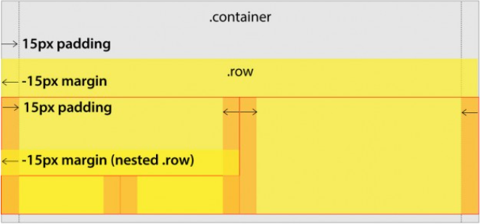
Sử dụng Bootstrap trong responsive (tiếp)
Bootstrap 4 Grid System
Khi các lập trình viên khởi động Bootstrap, giao diện của Bootstrap 4 Grid System sẽ hiển thị dưới dạng grid – lưới.
Class row: thẻ này sẽ margin số âm (mặc định là -15px). Nếu muốn thẻ nào đó sát vào bên lề hai bên, trái ngược với Container, bạn chỉ cần đặt container bọc ngoài thẻ row là các thẻ trong đó sẽ nằm đúng lề (như hình minh họa bên):

Slide 8
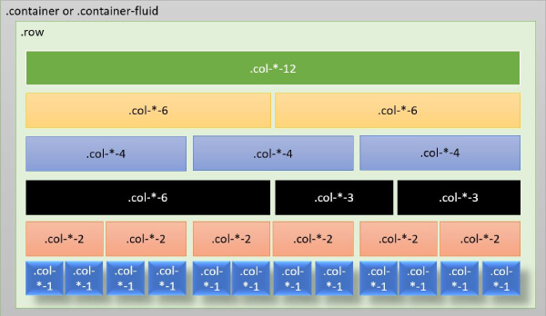
Sử dụng Bootstrap trong responsive (tiếp)
Chiểu rộng cột responsive:
<div class="row">
<div class="col-md-4"></div>
<div class="col-md-4"></div>
<div class="col-md-4"></div>
</div>
Chiều rộng cột luôn là 1/3 chiều rộng đối tượng cha:
<div class="row">
<div class="col-4"></div>
<div class="col-4"></div>
<div class="col-4"></div>
</div>

Slide 9
Sử dụng Bootstrap trong responsive (tiếp)
5 lớp tiêu biểu trong Bootstrap 4 Grid System:
.col-xs (extra small devices – chiều rộng màn hình < 576px)
.col-sm- (small devices – chiều rộng màn hình >= 576px)
.col-md- (medium devices – chiều rộng màn hình >= 768px)
.col-lg- (large devices – chiều rộng màn hình >= 992px)
.col-xl- (xlarge devices – chiều rộng màn hình >= 1200px

